Slide 1
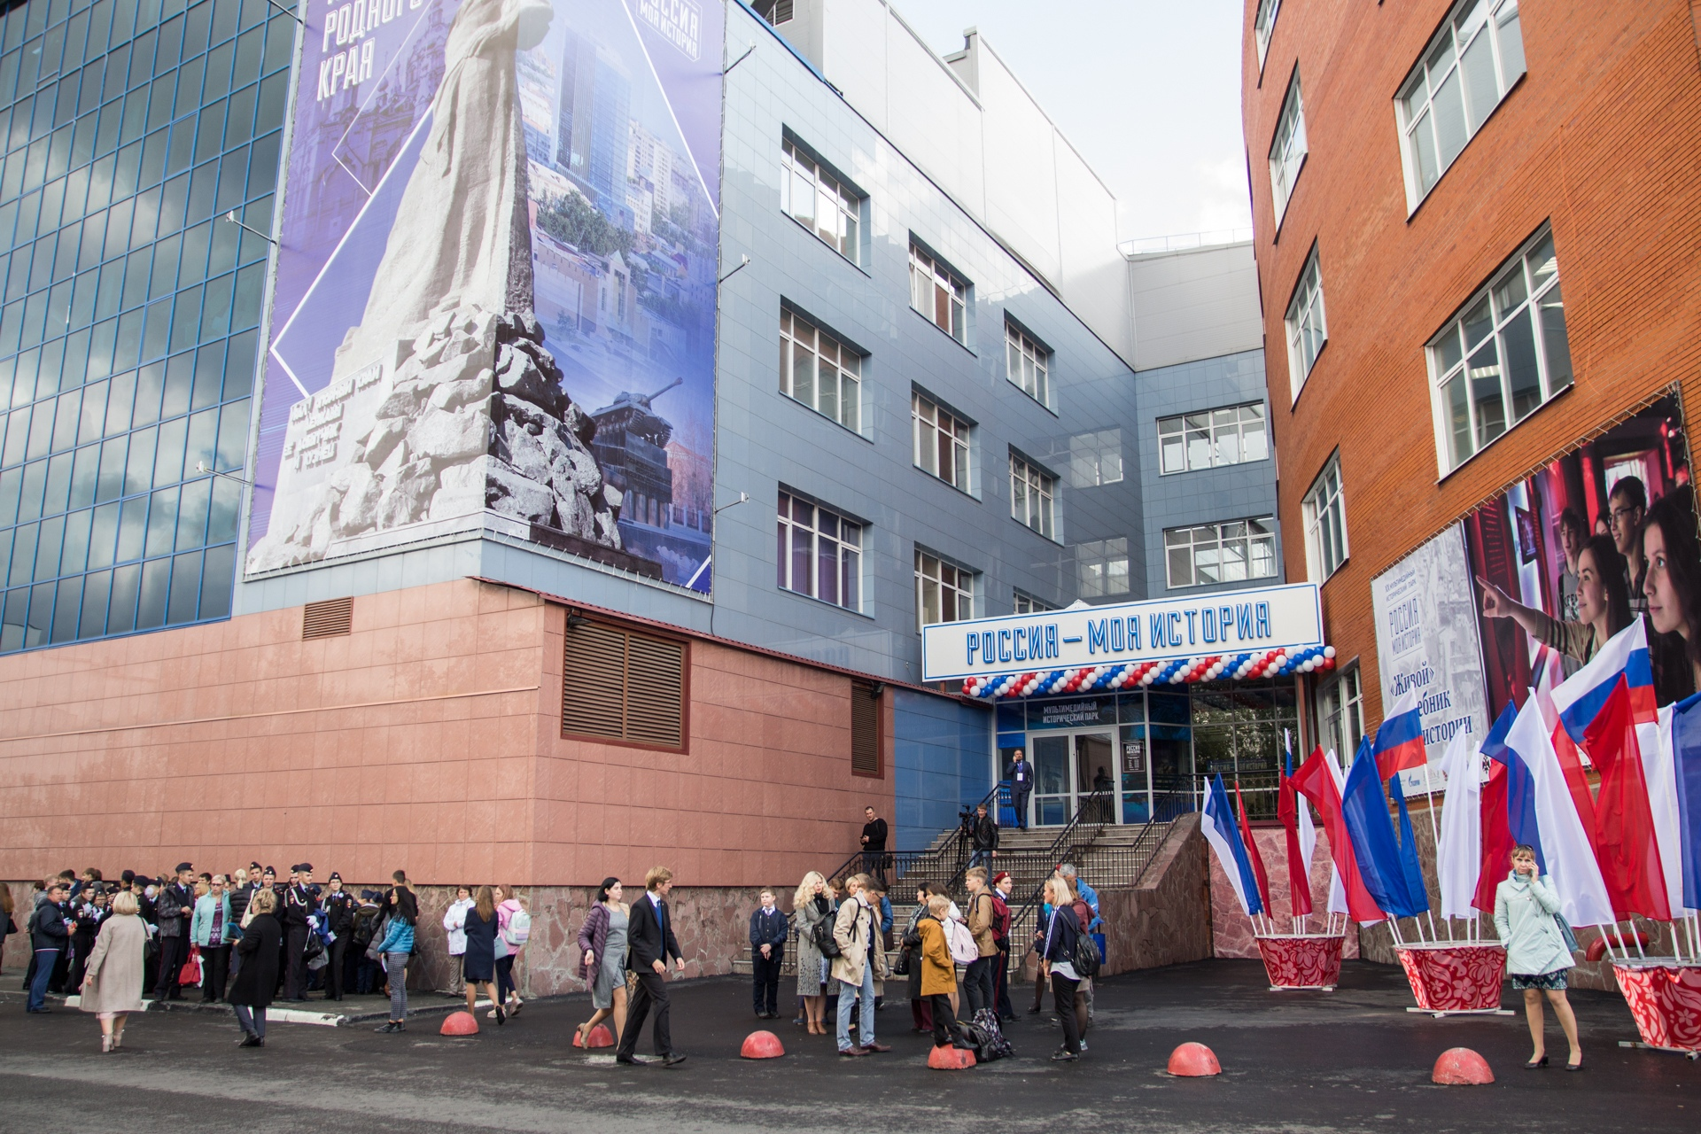

Если кто хочет идти за Мною,
отвергнись себя,
и возьми крест свой,
и следуй за Мною
Мф. 16, 24

Slide 2



Основные направления работы
Ассоциации учителей истории и обществознания
в свете решений Всемирного конгресса
Кузнецов Вячеслав Михайлович, kraeved_74@mail.ru, 8-908-08-09-254
канд.ист.наук, замдиректора по образовательной и экскурсионной деятельности мультимедийного парка «Россия – Моя история», руководитель ассоциации учителей истории и обществознания Челябинской области, член Союза краеведов России

Slide 3
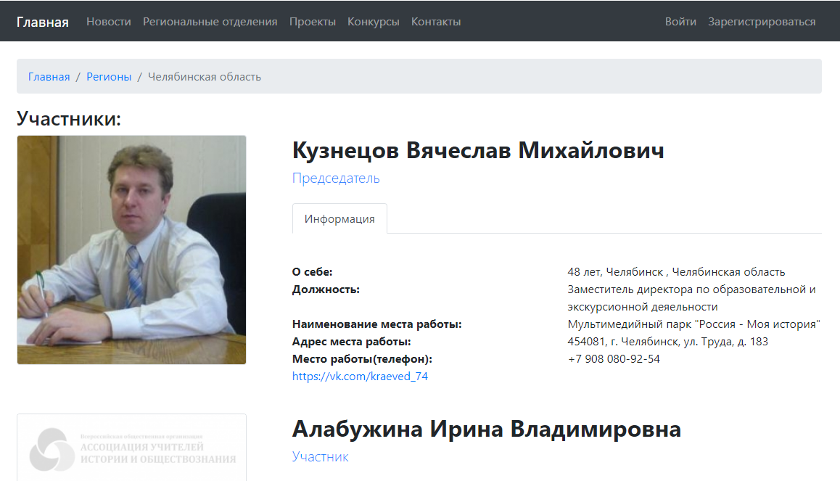

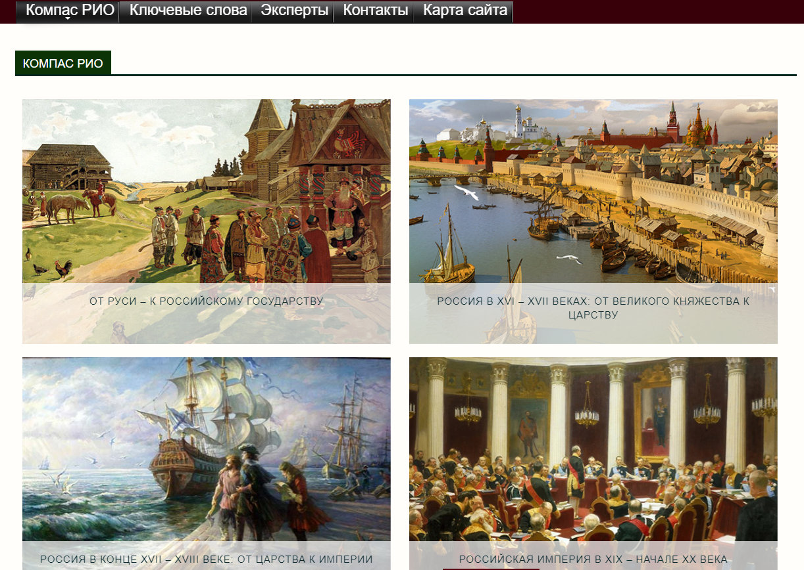


Slide 4
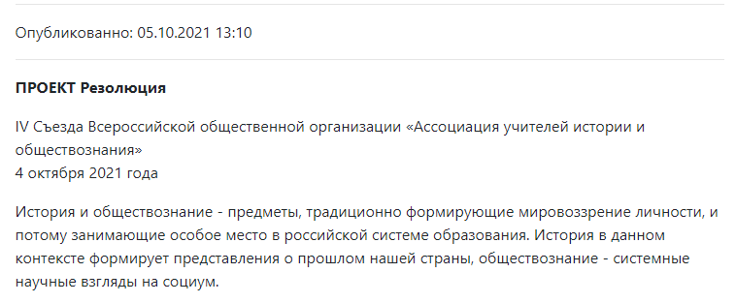
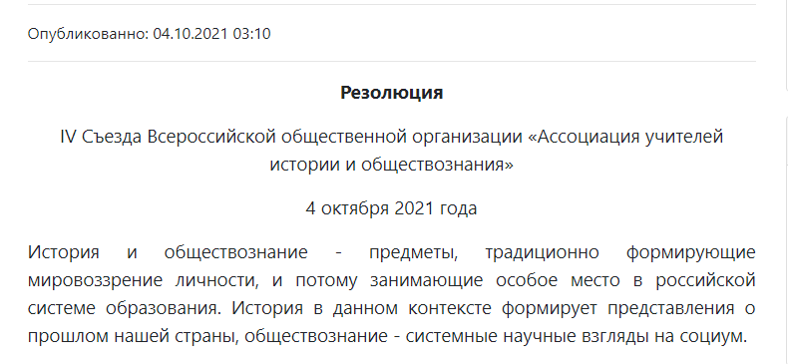

Slide 5

VUСА — это акроним, объединивший четыре понятия, которые в полной мере раскрывают суть неподконтрольных человеку явлений современной эпохи:
Volatility — непостоянство
Uncertainty — неопределенность
Complexity — сложность
Аmbiguity — неоднозначность
(Акроним VUCA появился в начале 1990х годов в среде американских военных и получил широкое распространение благодаря доктору поведенческих наук полковнику Стефану Гарросу, который работал над решением множества задач для Пентагона. Этим понятием он описывал неустойчивую, постоянно меняющуюся модель боевых действий).

Slide 6
Проблемы в российском школьном историческом и обществоведческом образовании
1) Проблема недостаточной согласованности основных нормативных и методических документов, регламентирующих профессиональную деятельность учителя истории и обществознания
2) Проблема дисбаланса между растущим объемом содержания общественно-научных предметов и ограниченным количеством времени на их изучение в школе.
3) Проблема недостаточного внимания к изучению региональной и локальной истории в ряде регионов России.
4) Проблема модернизации системы повышения квалификации по предмету и процедур аттестации учителей истории и обществознания.
5) Развитие взаимодействия в рамках Ассоциации учителей истории и обществознания.

Slide 7


БУКВА и ДУХ
- ЗАКОН ПЕРЕХОДА ИЗ КОЛИЧЕСТВЕННЫХ ИЗМЕНЕНИЙ В КАЧЕСТВЕННЫЕ
(СКОЛЬКО КАМНЕЙ СОСТАВЛЯЮТ КУЧУ?)
НАДО:
БЫЛО:
множество творческих заданий
работа с противоречивыми источниками, их критика
самостоятельное составление алгоритмов
постоянная смена условий и корректировка
выявление проблем и дефицитов, постановка вопросов
построение и проверка гипотез
осуществление выбора и право на ошибку
развитие эмоционального и социального интеллекта, работа в разных ролях
невозможность все контролировать, жить в мире хаоса
везде искать позитив, оптимизм
множество познавательных заданий и вопросов
работа с несколькими источниками
43 памятки
уроки-практикумы поминутно
стремление научить сделать правильно
работать в команде по ролям, выбор роли
развитие критического мышления

Slide 8
- Закрепить на уровне нормативных документов понимание истории как единого предмета и усилить связь российской, всеобщей и региональной истории
- Обеспечить преемственность программ по истории и по обществознанию в школе и в организациях СПО
Примерных рабочих программах по истории и по обществознанию разграничить основные и дополнительные дидактические единицы;
- Вернуть в учебный план 3 часа истории в неделю в 9 классе (в т.ч. при 5-дневной учебной неделе), восстановить преподавание обществознания с 5 класса, расширить преподавание обществознания не менее чем до 2-х часов в неделю;
- Разработать перечень дидактических единиц по региональной истории, обязательных к изучению;
- Убрать из аттестационных процедур для учителей истории и обществознания показатель результативность ЕГЭ по предмету;
- Рассмотреть возможность предоставления школьным учителям истории возможности оформить «Пушкинскую карту» или ее аналог;
- Предоставить учителям возможность проводить выездные уроки истории для своих классов в музеях по конкретным темам в соответствии с учебным планом.
Предложения:

Slide 9
VUСА — это акроним, объединивший четыре понятия, которые в полной мере раскрывают суть неподконтрольных человеку явлений современной эпохи:
Volatility — непостоянство
Uncertainty — неопределенность
Complexity — сложность
Аmbiguity — неоднозначность
это не характеристика «дивного нового мира», в котором страшно жить, а ключ к осведомленности, или, soft skills, которым можно научиться, чтобы жить и быть успешным в этой реальности

Slide 10


Slide 11
Мультимедийный исторический парк
РОССИЯ –МОЯ ИСТОРИЯ
ЧЕЛЯБИНСК
ул. Труда, д. 183

Slide 12


Постоянные экспозиции исторического парка
«Россия – Моя история»

Slide 13


Постоянные экспозиции исторического парка
«Россия – Моя история»

Slide 14
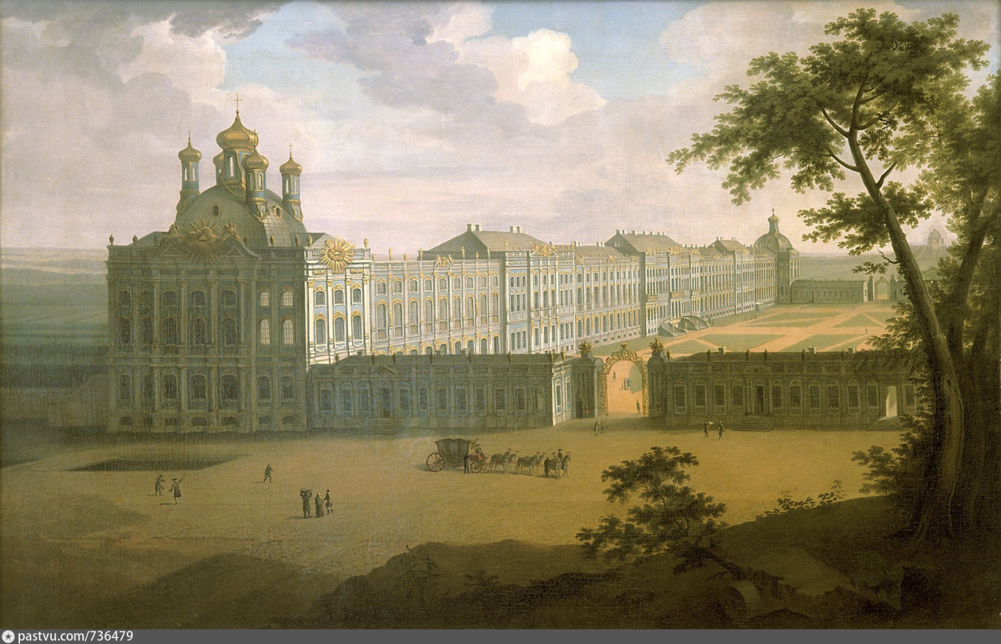
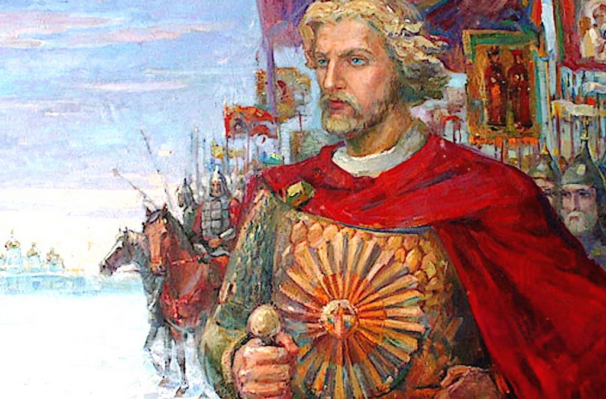
«Александр Невский: история жизни благоверного князя языком графического романа» выставка-комикс с 02.09 по 04.11
«Восстановлению подлежит. Царско-сельские дворцы, восстановленные из пепла» предметная выставка
04.09 -19.10

Slide 15
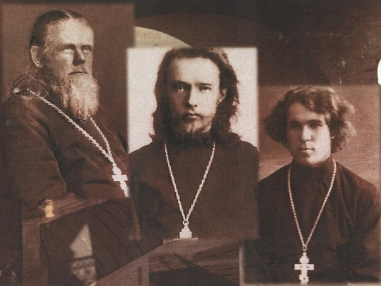
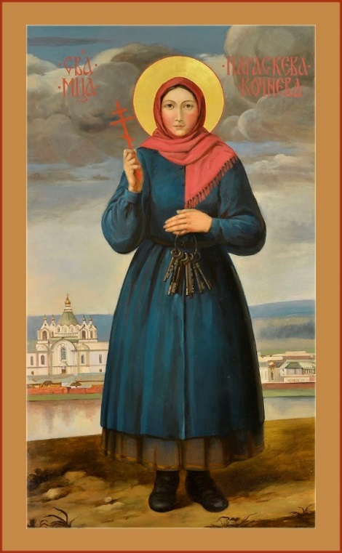
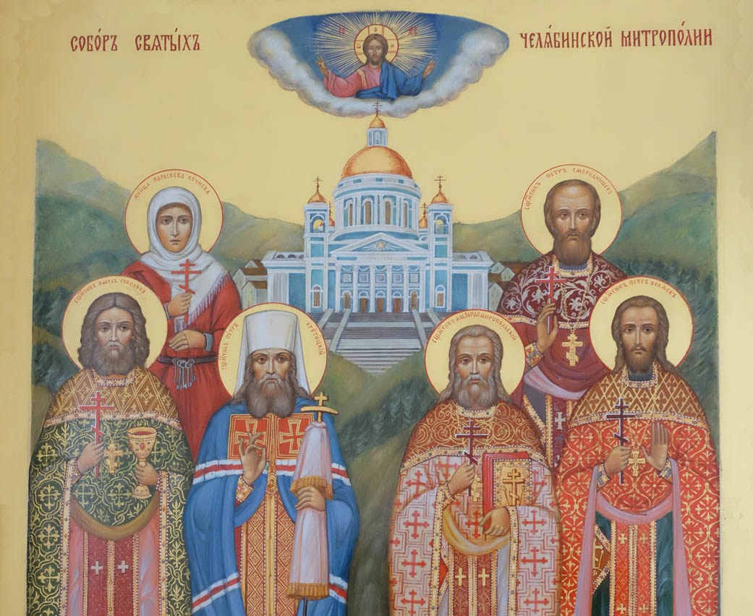

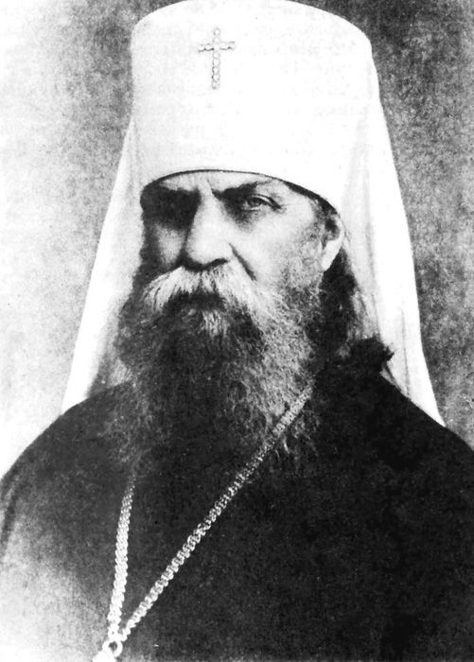

Slide 16




Slide 17
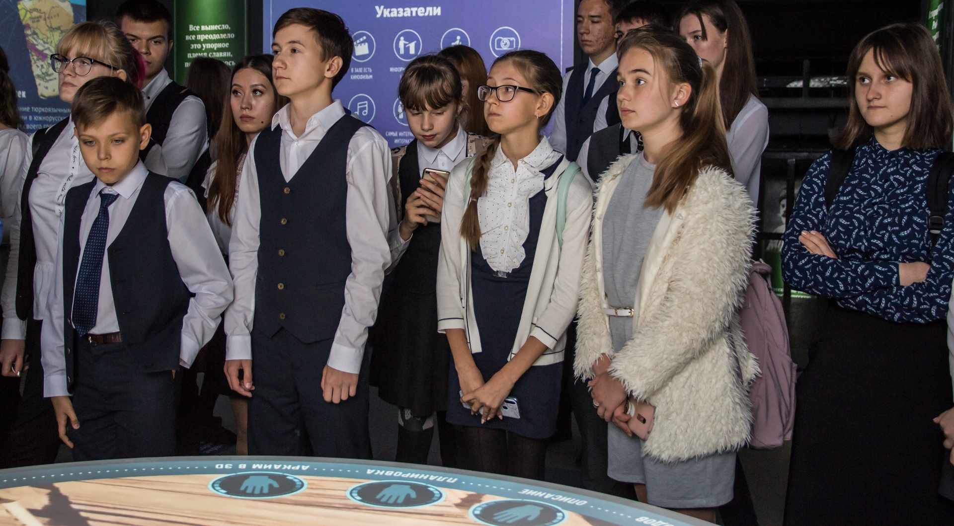
Контакты
Кузнецов Вячеслав Михайлович – заместитель директора по образовательной и экскурсионной деятельности, тел.: 8 (351) 263-43-71, e-mail: kuznetsov.v@myhistory74.ru
Никитина Елена Юрьевна – главный методист по организации образовательных и социокультурных проектов, тел.: 8-902-603-98-48, e-mail: nikitina.e@myhistory74.ru
Милишенко Светлана Сергеевна – методист по организации образовательных и социокультурных проектов, тел.: 8-908-003-43-52, e-mail: milishenko.s@myhistory74.ru
Полякова Татьяна Константиновна – методист по организации образовательных и социокультурных проектов, тел.: 8-951-465-48-53, e-mail: polyakova.t@myhistory74.ru
Наша группа в ВКонтакте
«Россия – Моя история. PRO»
https://vk.com/myhistory.chel.school

Slide 18

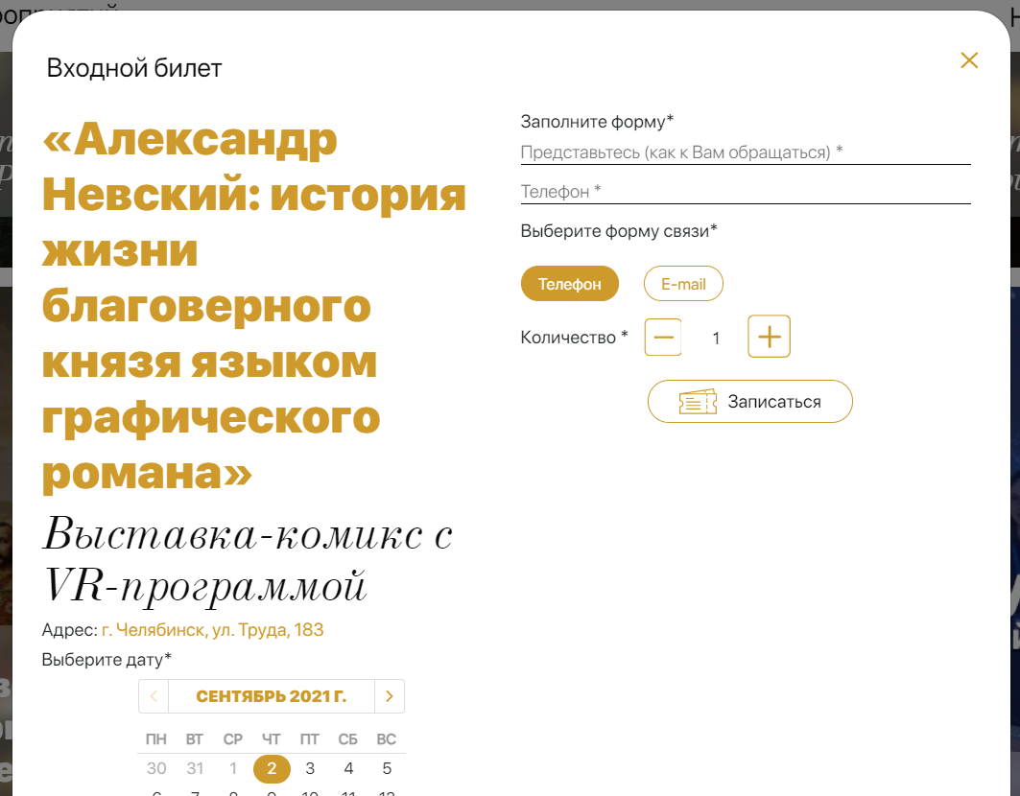
Начало программ с 10:00 до 18:30
Система онлайн-регистрации заявок culture-events.gov74.ru
Справки по телефону (351) 217-70-77 (стойка информации)
Адрес: г. Челябинск, ул. Труда, 183 (ТРК «Гагарин-Парк»)
5 000 ₽
ПУШКИНСКАЯ КАРТА

Slide 19
Ресурсы мультимедийного парка
для воспитательной работы педагогов
Направления воспитательной работы | Образовательные события
Гражданское воспитание | Уроки «Президент Российской Федерации» , «Основной закон нашей жизни», «Уездный город Ч.»
Патриотическое воспитание | Тематические экскурсии с VR-программами «Воинская слава России», «Россия – морская держава» Выставка «Символы России» Лекторий и онлайн-занятия в соответствии с Календарем образовательных событий
Духовно-нравственное воспитание | Тематические экскурсии «Народы России», «Отцы и дети в истории России» Выставки «Нерукотворные иконы», «Секулярный мир и религиозность»
Эстетическое воспитание | Тематическая экскурсия «Шедевры русской культуры» с VR-программами «Кижи», «Большой театр»
Физическое воспитание | Взаимная экскурсия «История советского спорта» Выставка «Картинная галерея "Искорки"»
Трудовое воспитание | Волонтерские программы, «Билет в будущее»
Экологическое воспитание | Занятие-практикум с VR-программой «Заповедные жемчужины России», «Русский Север и открытие Антарктиды»

